Slide 1
Підсумки виховної роботи Мукачівської ЗОШ І-ІІІ ступенів № 7
2021/2022 навчальний рік

Slide 2
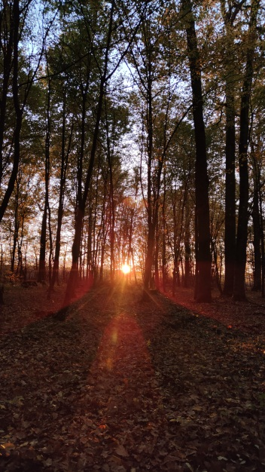
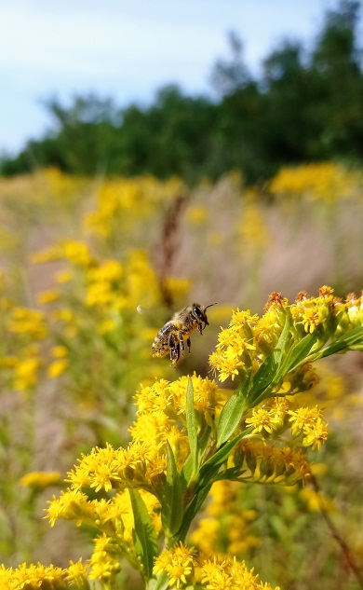
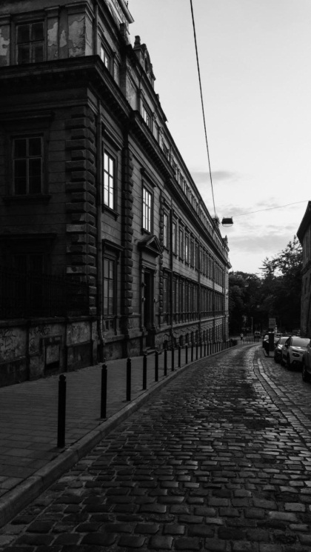
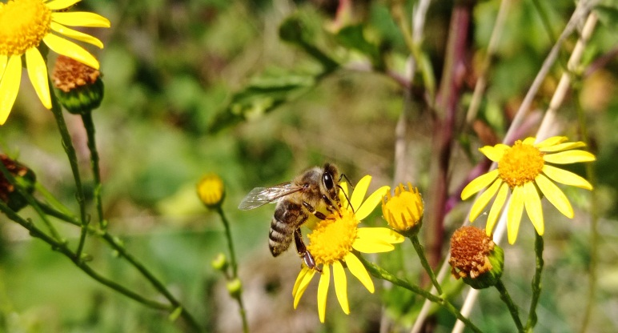
Конкурс “Моя Україно”

Slide 3
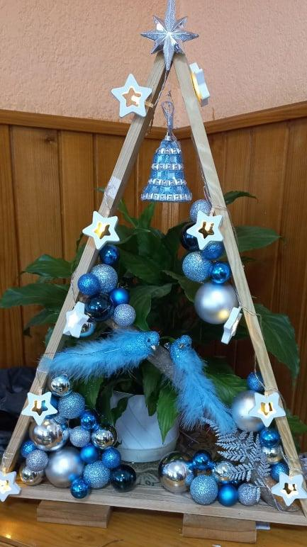
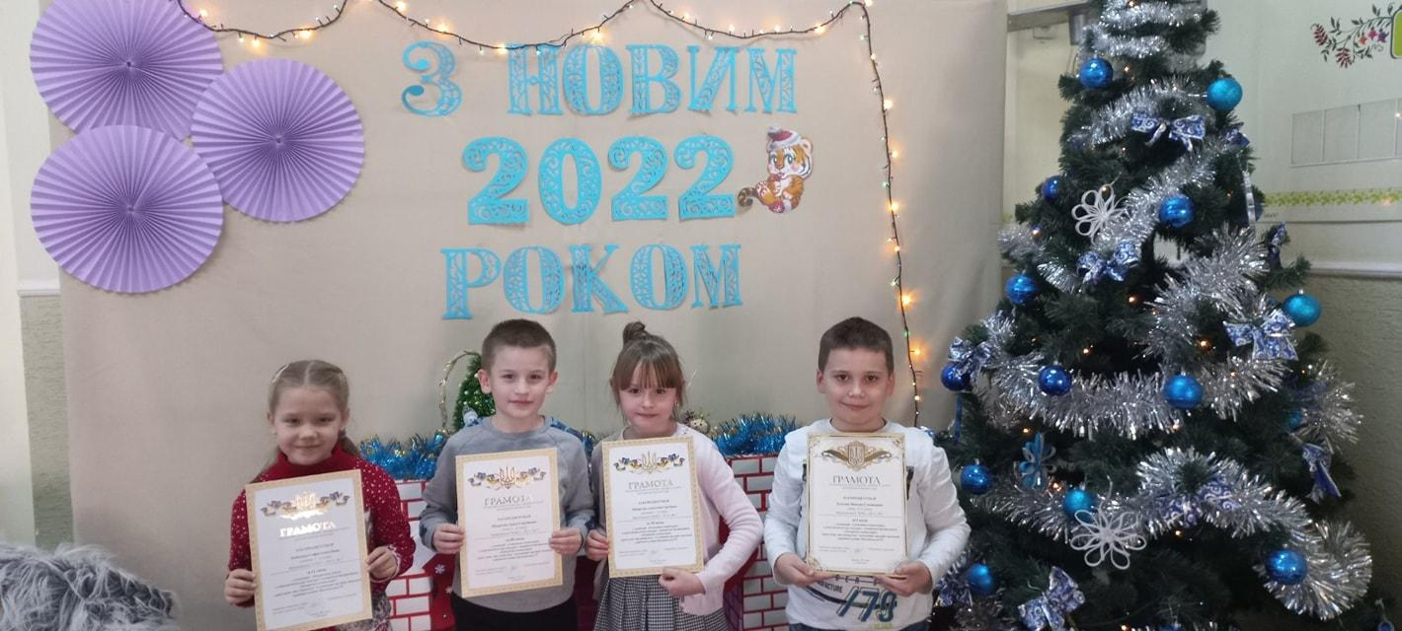
Конкурс з новорічної флористики «Замість ялинки – новорічна композиція»:

Slide 4
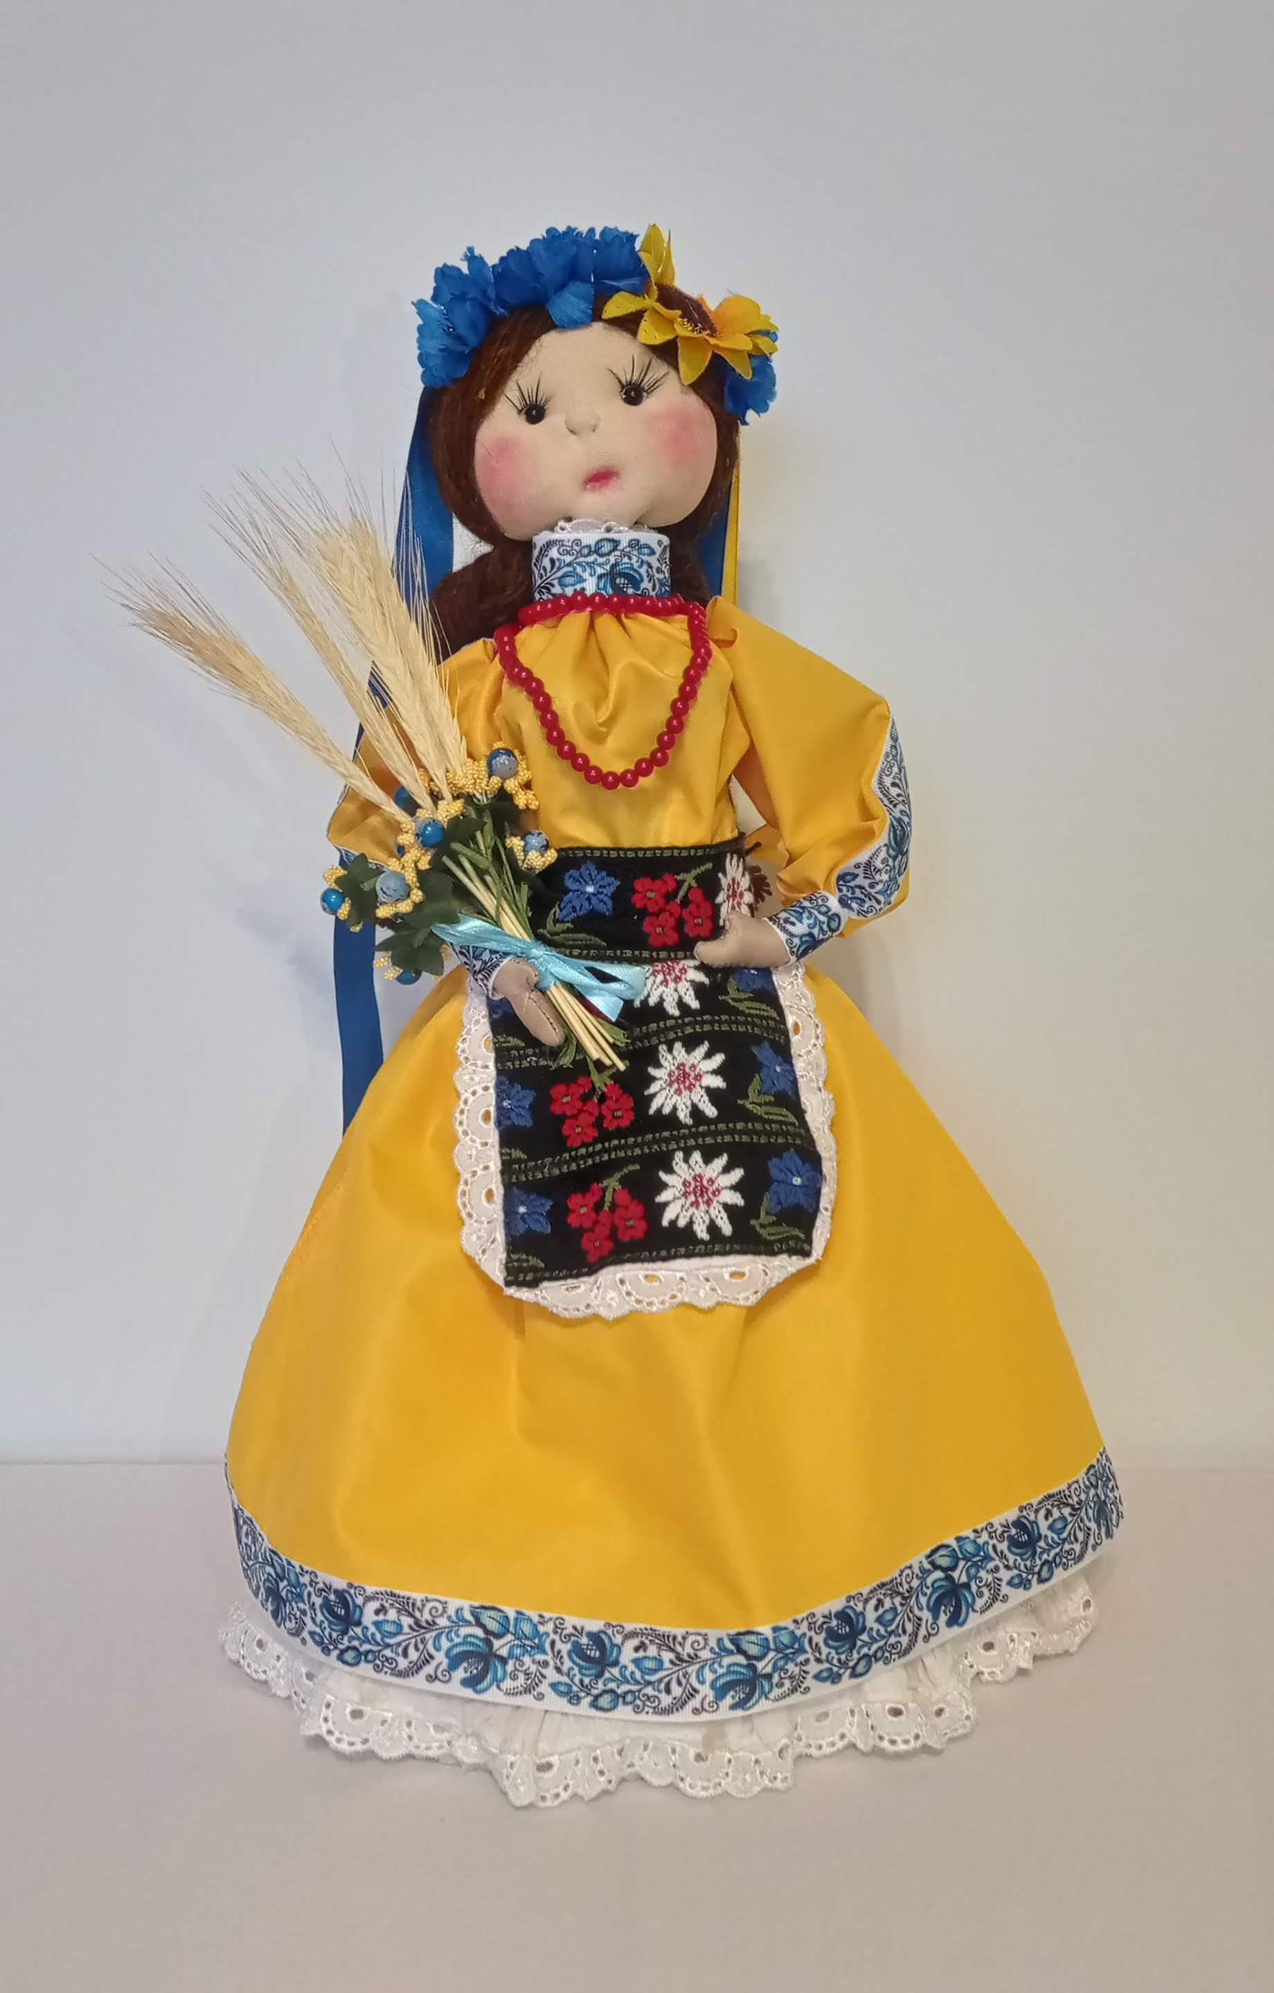
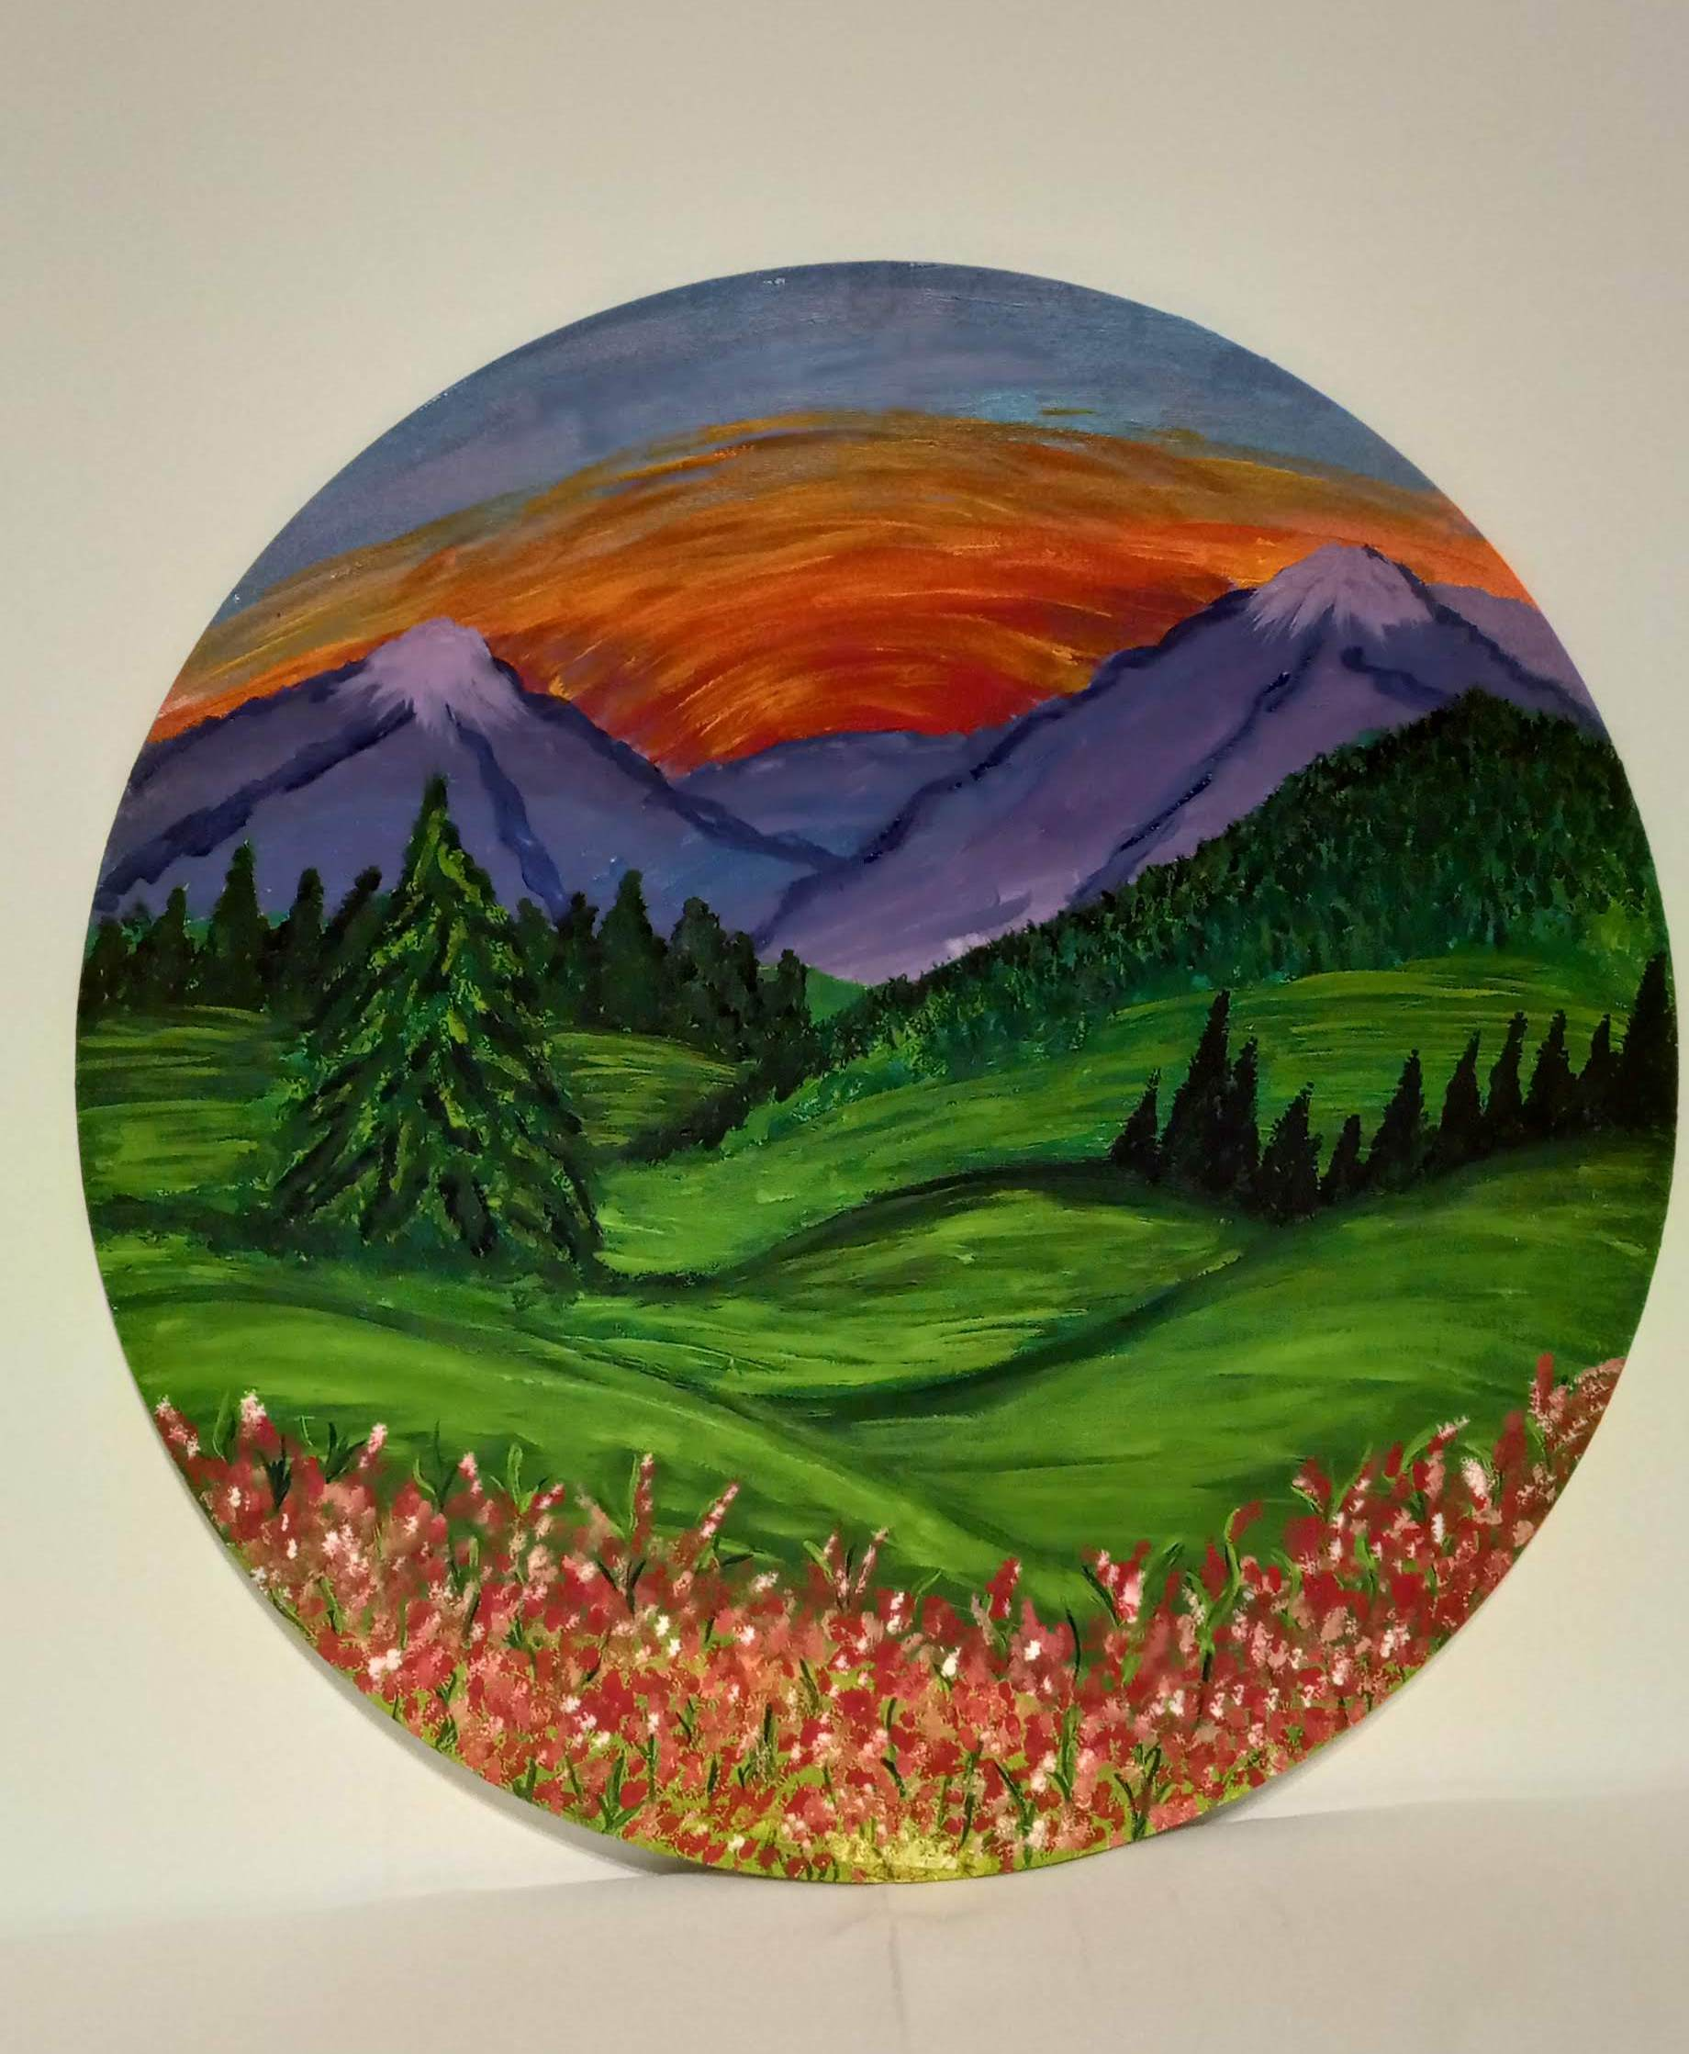
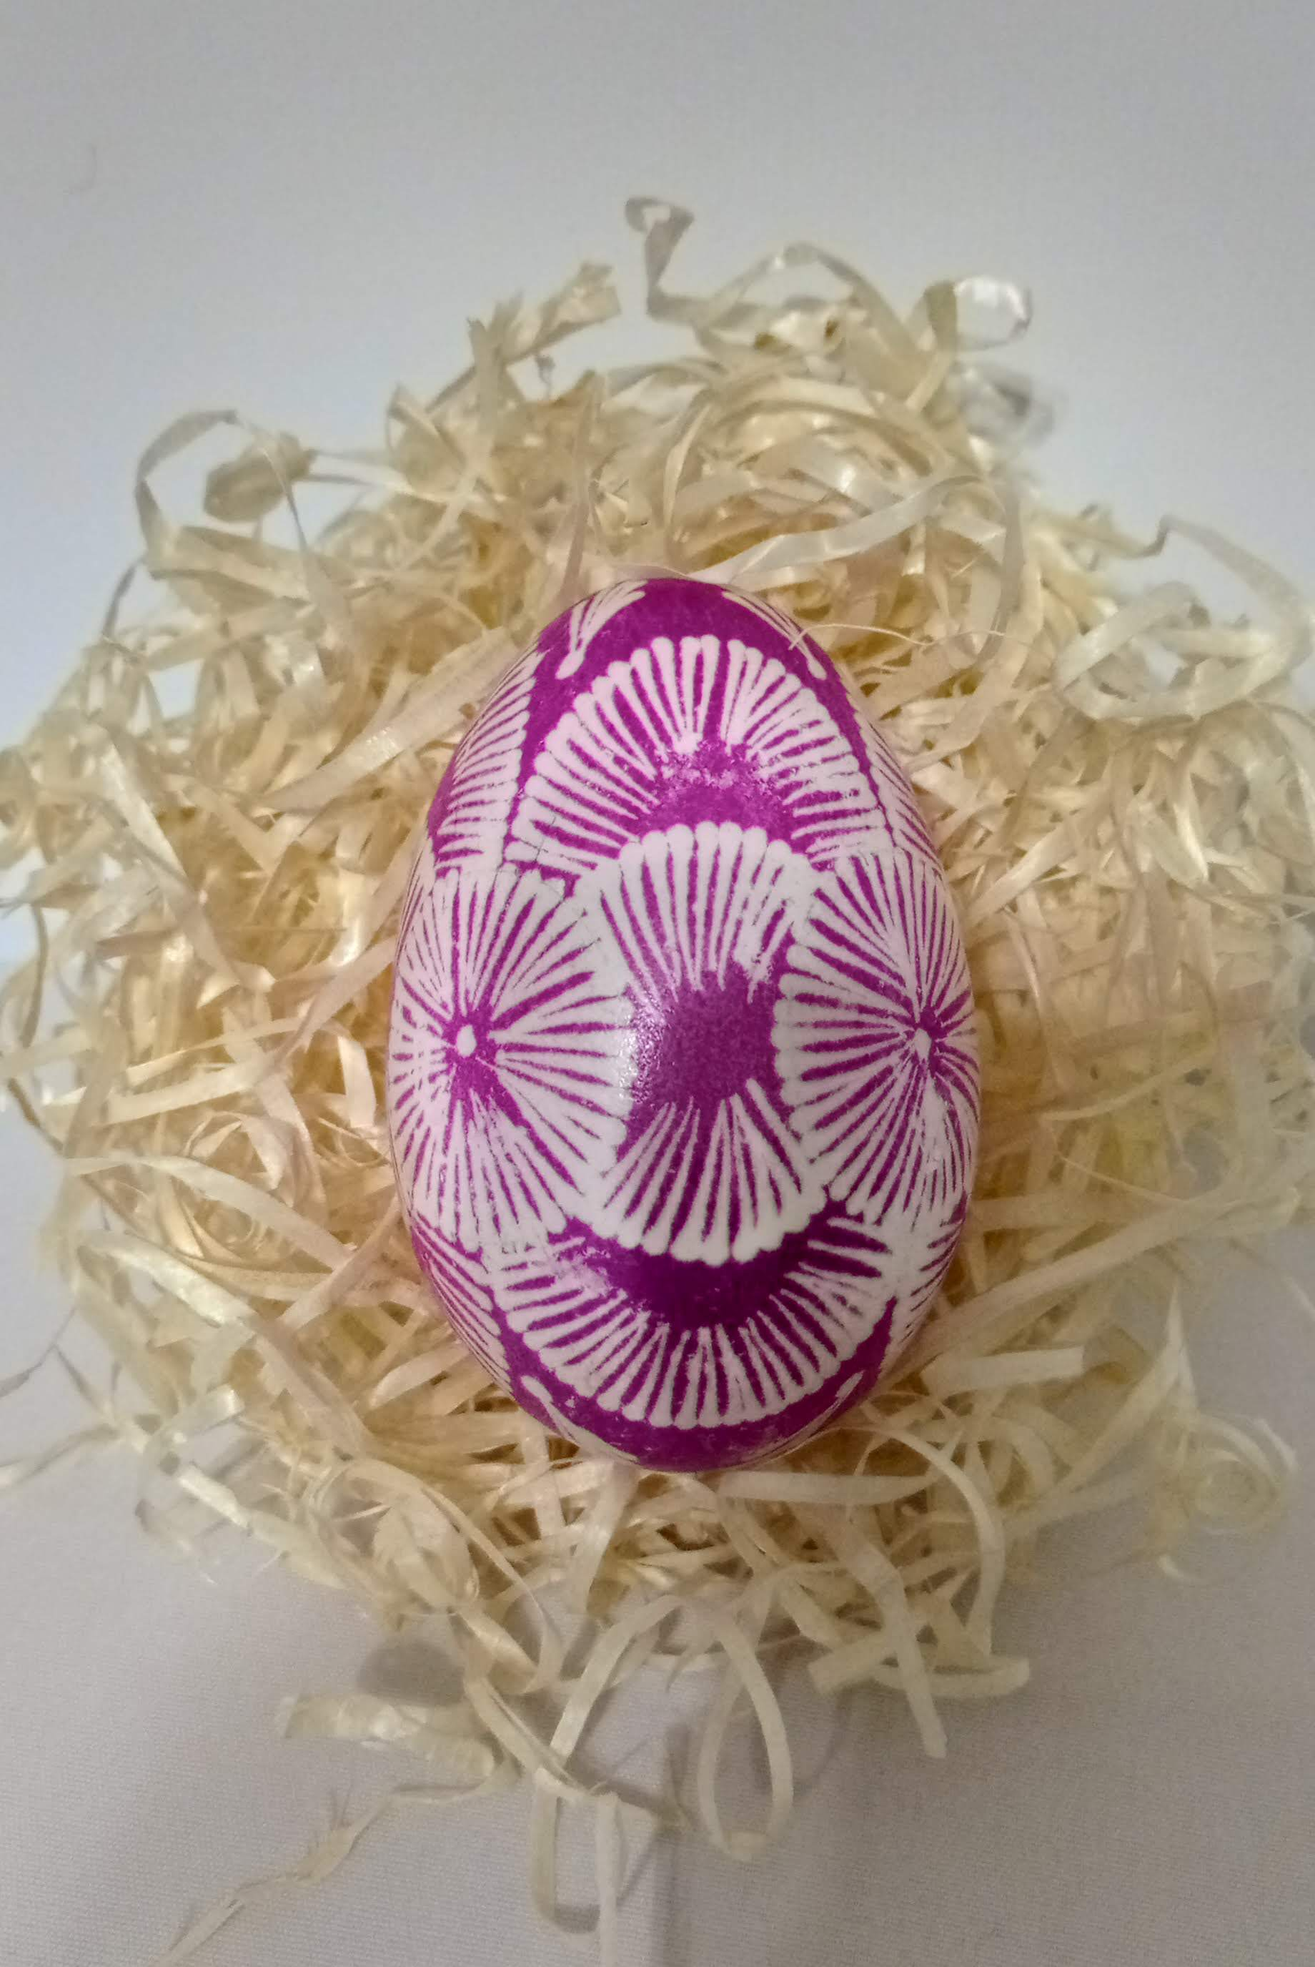
Конкурс “Знай і люби свій край”
Кроо Зоряна,
учениця 10 класу
Стегура Ігор, учень 6-А класу
Шіц Крістіна, учениця 1-А класу

Slide 5
Виховні заходи:
День знань
День учителя

Slide 6
Ціннісне ставлення до мистецтва
Понзель Златослава на святковому концерті до Дня знань
«Гори, мій ліхтарику»

Slide 7
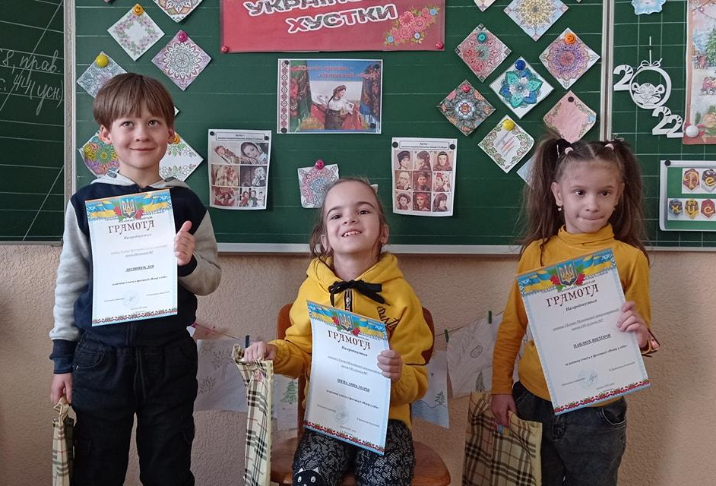
Ціннісне ставлення до себе
Фестиваль «Повір у себе»

Slide 8
Національно-патріотичне виховання:
Урочистий парад на честь повернення бійців додому з ООС

Slide 9
Національно-патріотичне виховання:
День козацтва та День захисника України

Slide 10
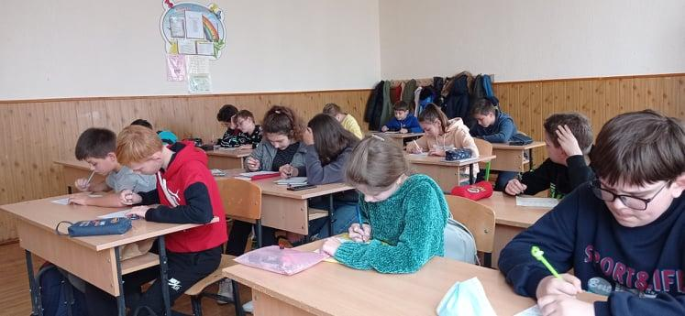
Національно-патріотичне виховання:
Всеукраїнський радіодиктант національної єдності

Slide 11
Національно-патріотичне виховання:
Виховний захід «Будь вартий своєї країни»

Slide 12
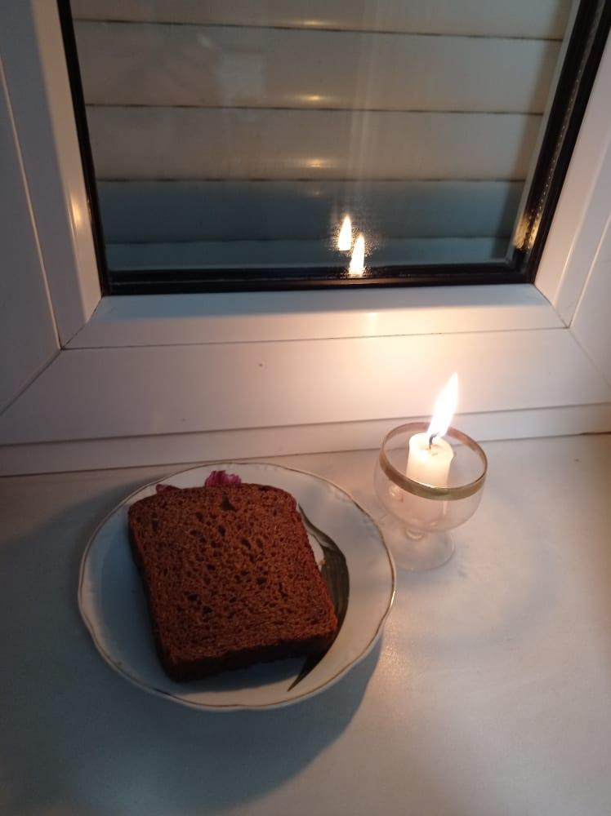
Національно-патріотичне виховання:
Вшанування пам'яті
жертв Голодоморів

Slide 13
Національно-патріотичне виховання:
Виховний захід до Дня
Збройних сил України
Змагання між учнями 7-х класів до Дня Збройних сил України

Slide 14
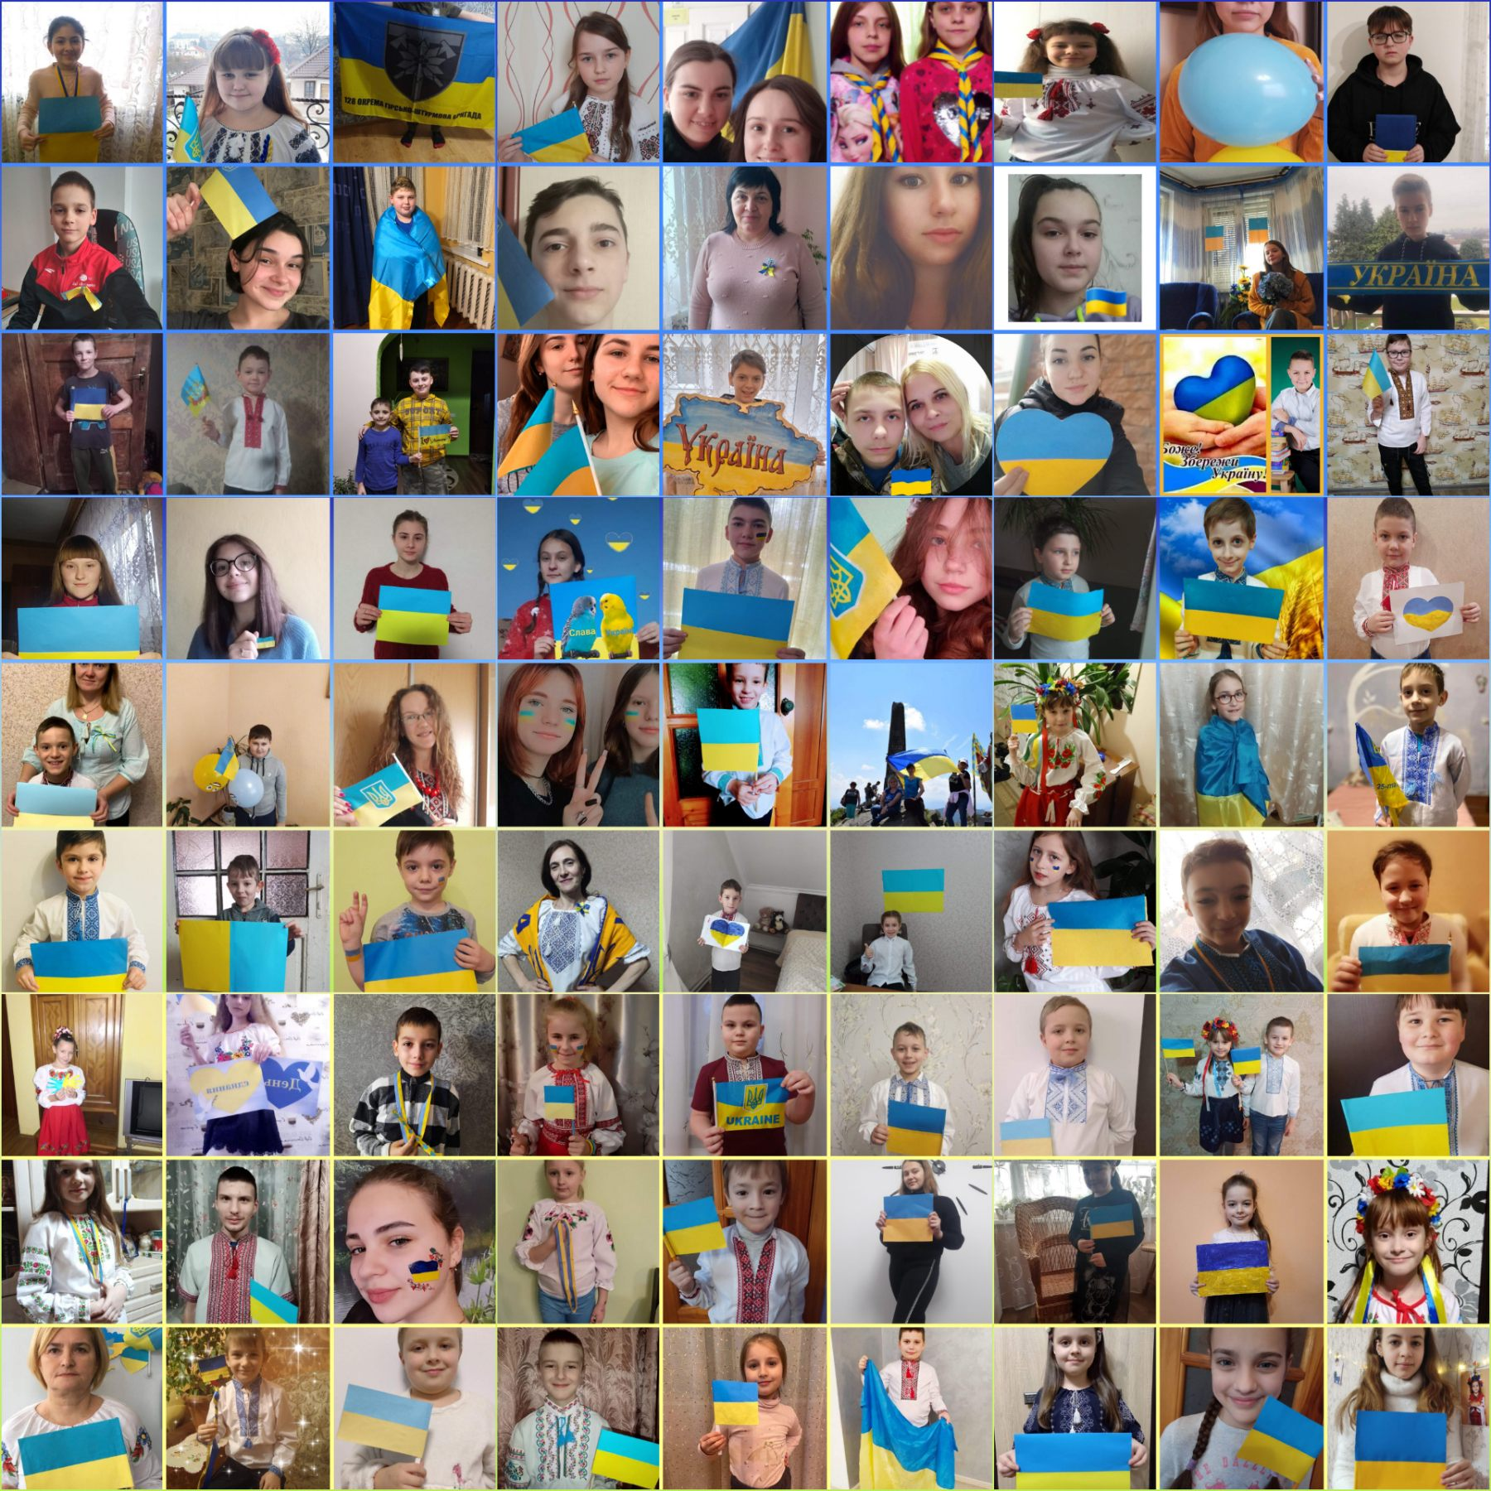
Національно-патріотичне виховання:
День Єднання

Slide 15
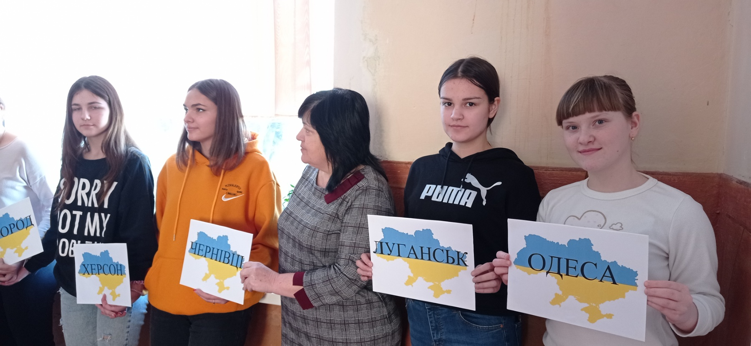
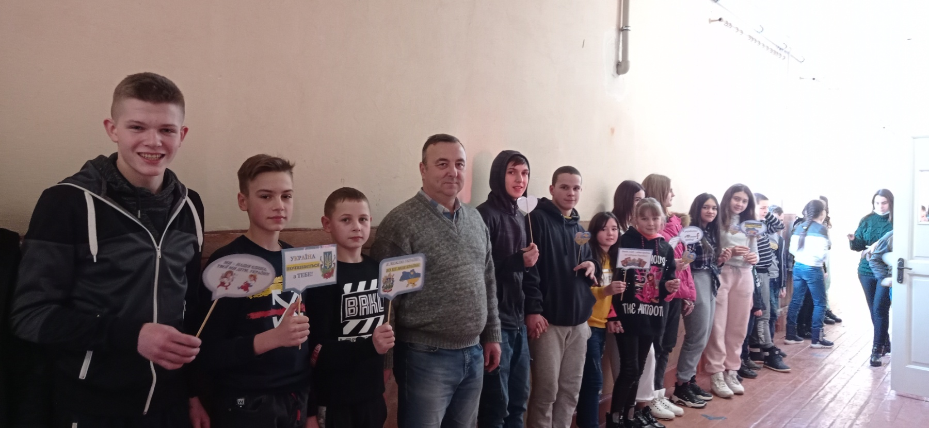
Національно-патріотичне виховання:
Акція «Живий ланцюг Соборності»

Slide 16
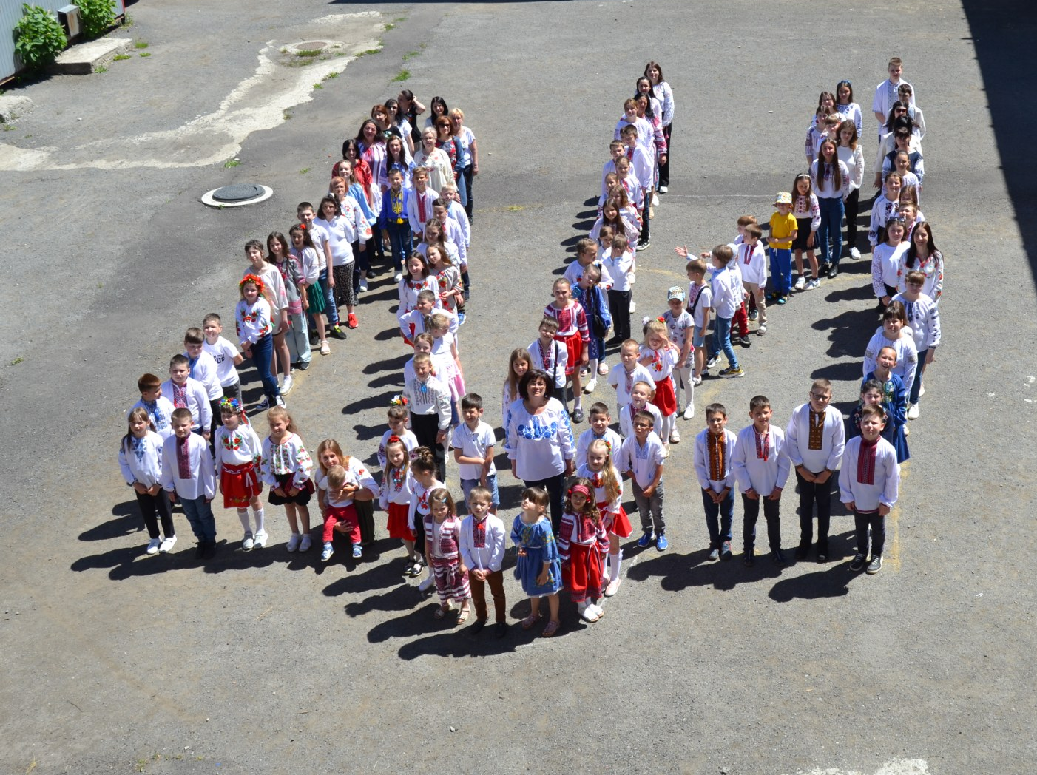
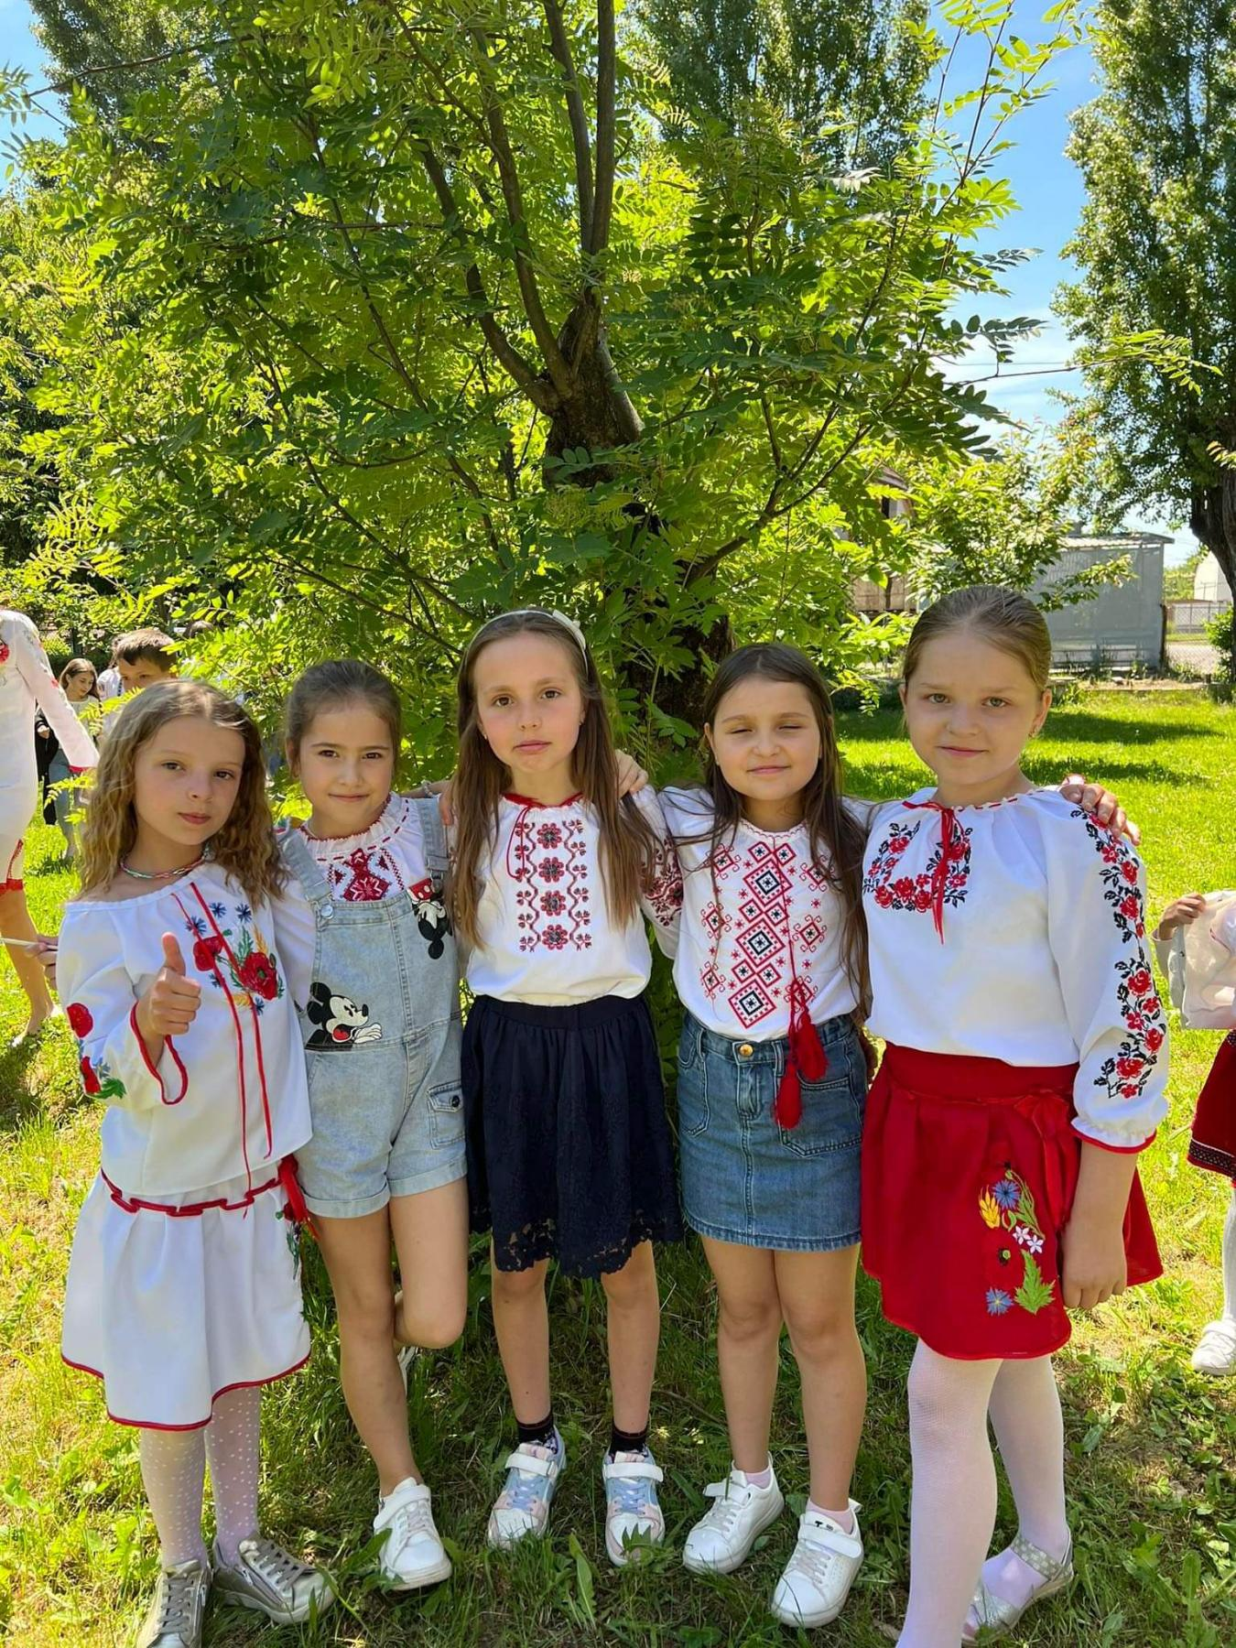
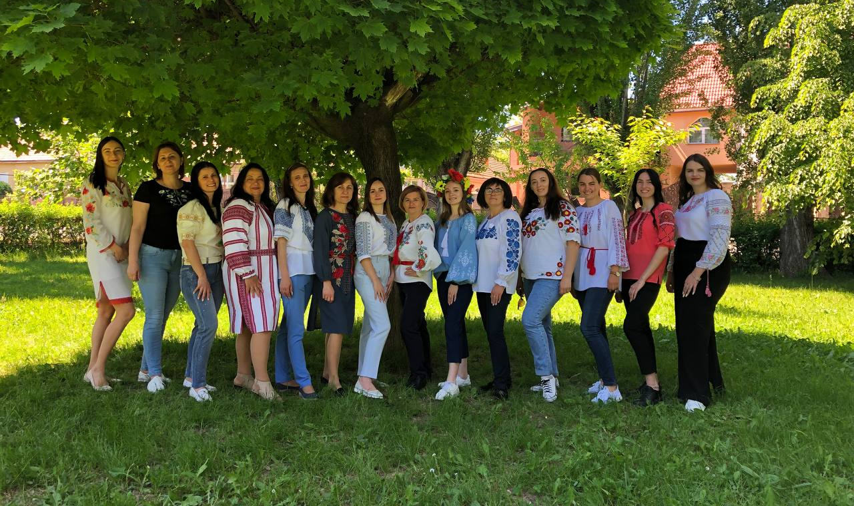
Національно-патріотичне виховання:
Свято вишиванки

Slide 17
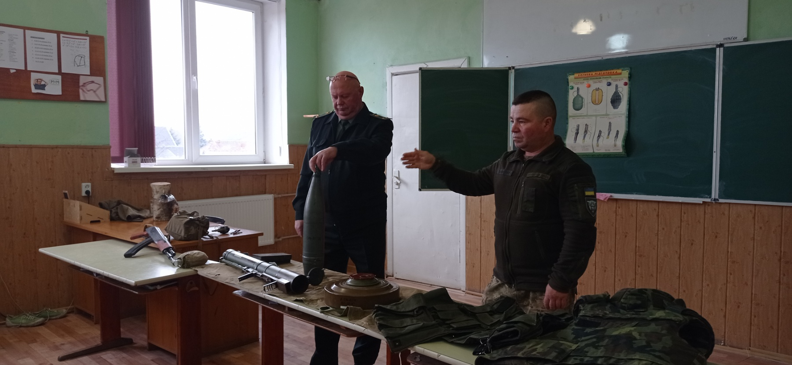
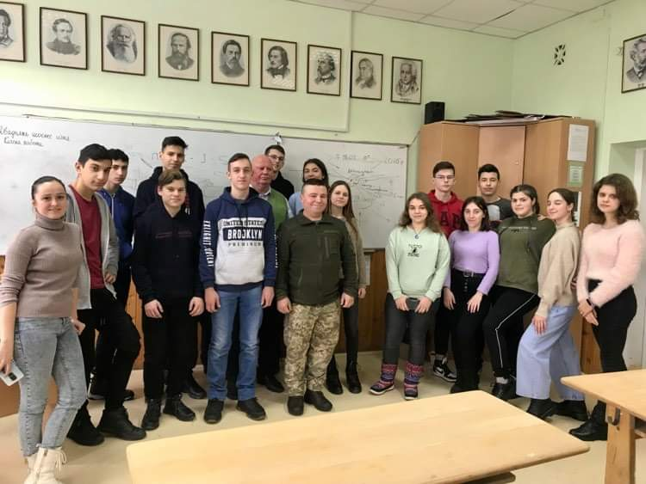
Військово-патріотичне виховання:
Інструктаж з безпеки з бійцем 128 ОГШБр Кандауровим Анатолієм

Slide 18
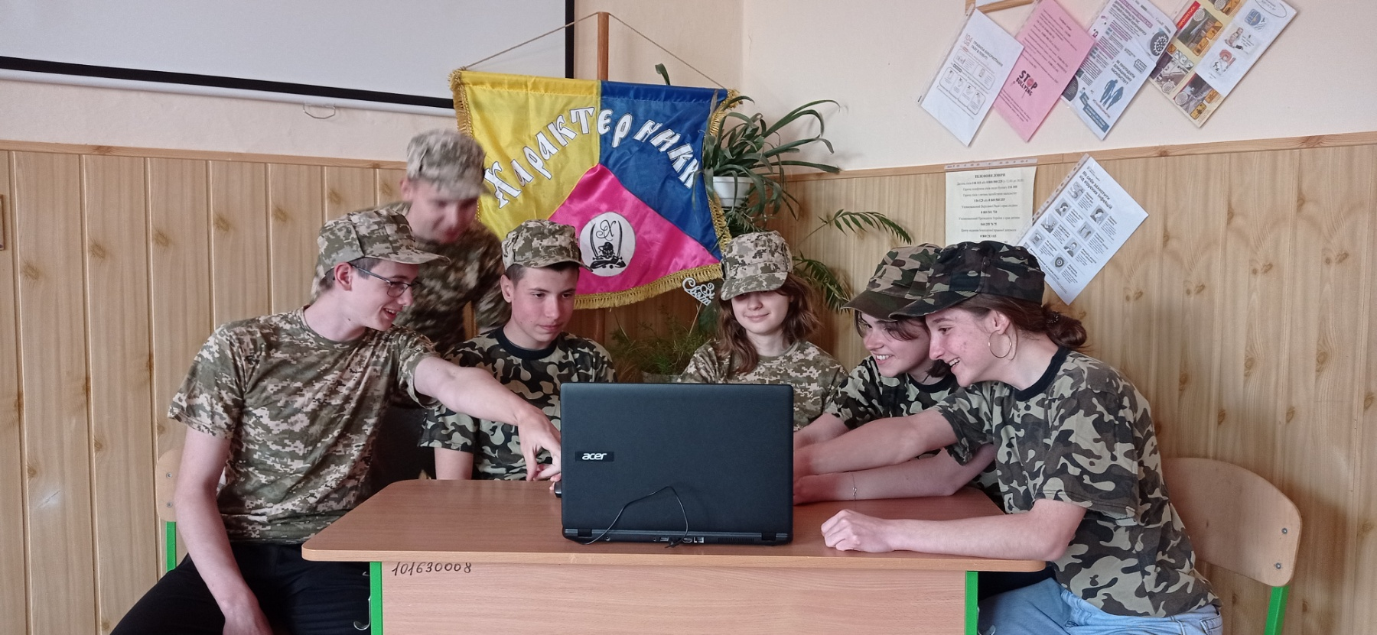
Військово-патріотичне виховання:
Онлайн гра-вікторина «Відун»
Участь шкільного рою “Характерники”
на офіційному відкритті гри «Сокіл»

Slide 19
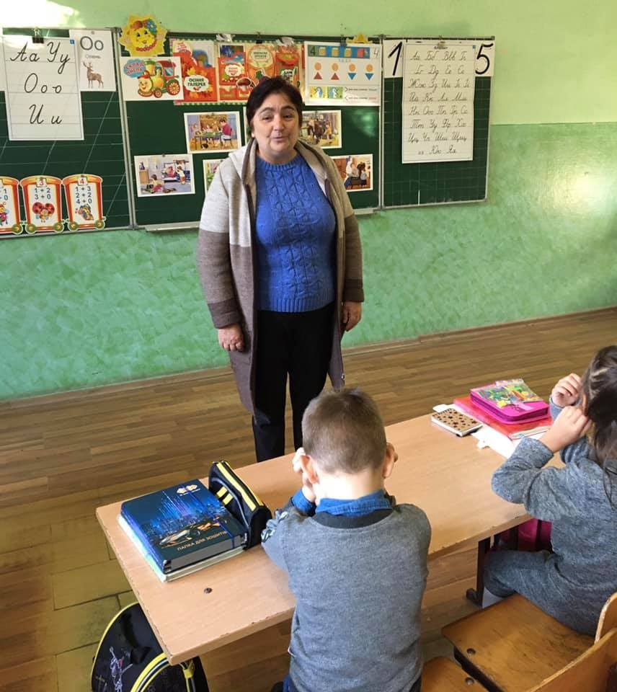
Виховні заходи:
День толерантності
Міжнародний день людей похилого віку
День батька

Slide 20
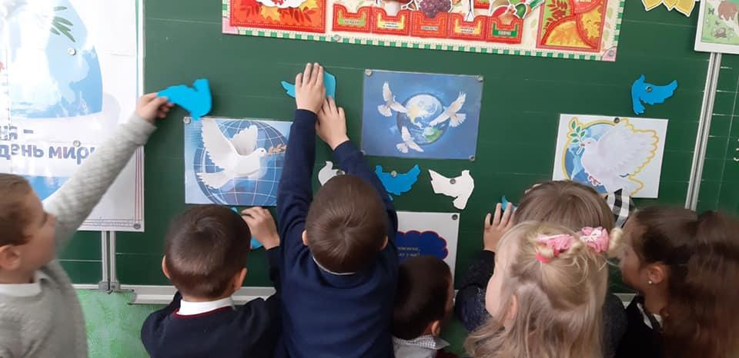
Виховні заходи:
Міжнародний день миру

Slide 21
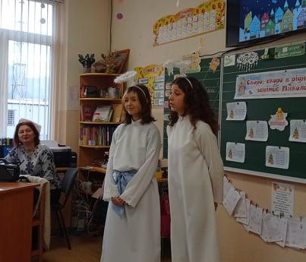
Виховні заходи:
«Іде святий Миколай»

Slide 22
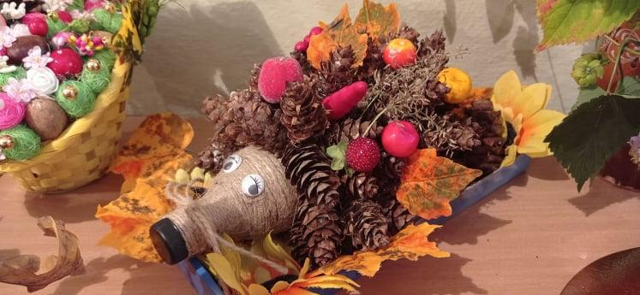
Виховні заходи:
День осені та конкурс осінніх виробів

Slide 23
Виховні заходи:
Майстер-клас «Новорічна майстерня»
Вистава «Ніч перед Різдвом»

Slide 24
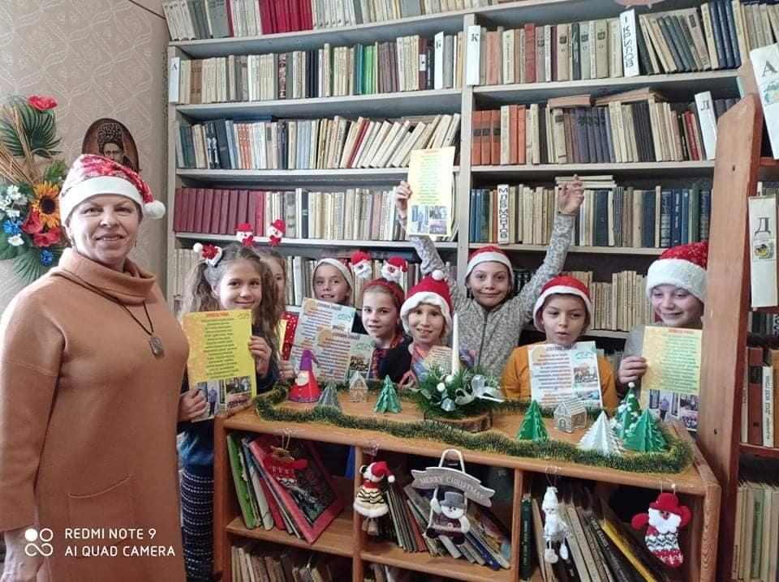
Виховні заходи:
Майстер-клас по виготовленню ліхтариків
Конкурс «Розкажу тобі, Миколаю, що про тебе я знаю»

Slide 25
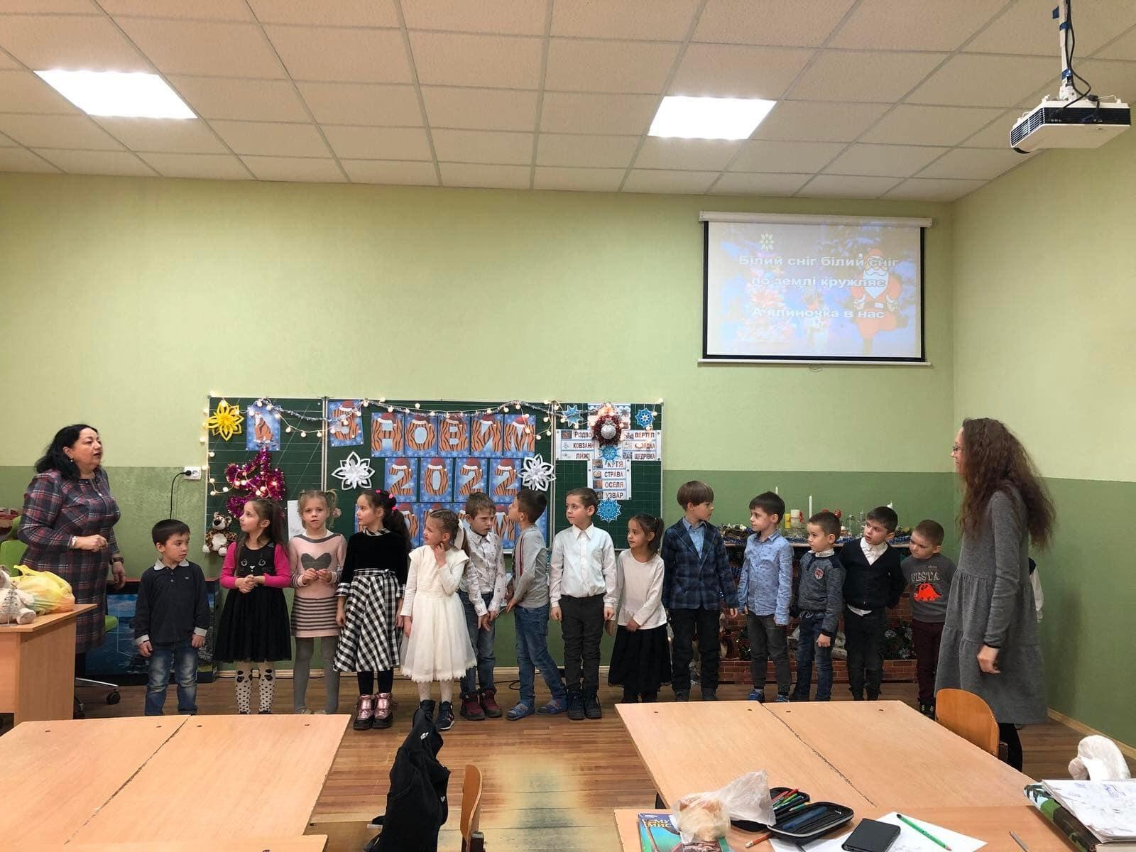
Виховні заходи:
Квест «Новорічне передбачення»
Новорічний квест-гра «Зима іде, свята веде»
Тематичний захід «Новорічні пригоди … за партою»

Slide 26
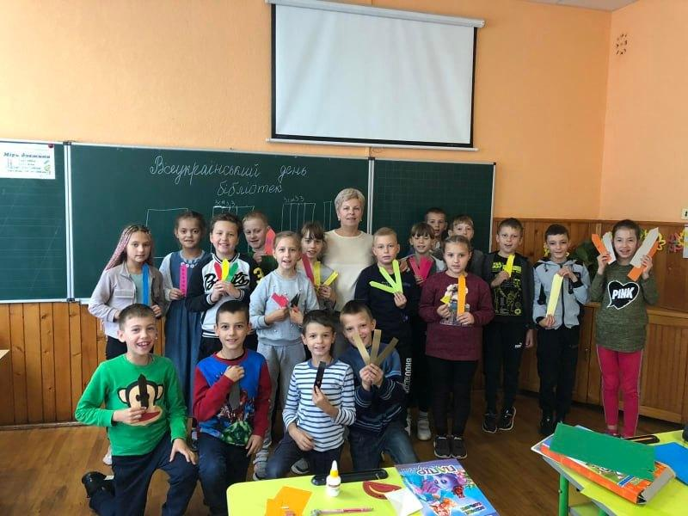
Виховні заходи:
Квест-гра «Святий Миколай, до нас враз завітай»
Майстер-клас по виготовленню закладок
Гурткове заняття «Таємниці української хустки»

Slide 27
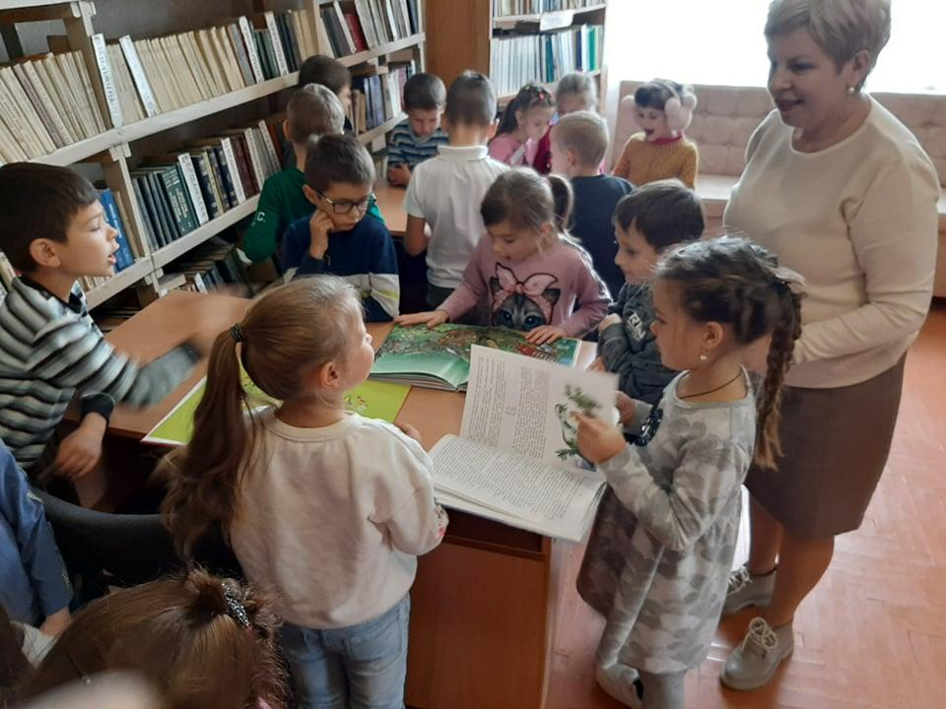
Виховні заходи:
Онлайн-урок «Твоя суперпрофесія» для учнів 10-11 класів
Виховний захід до Всеукраїнського дня бібліотек
Випуск шкільної газети «Шкільна перерва»

Slide 28
Виховні заходи:
Мікс-турнір з волейболу до Дня Святого Миколая

Slide 29
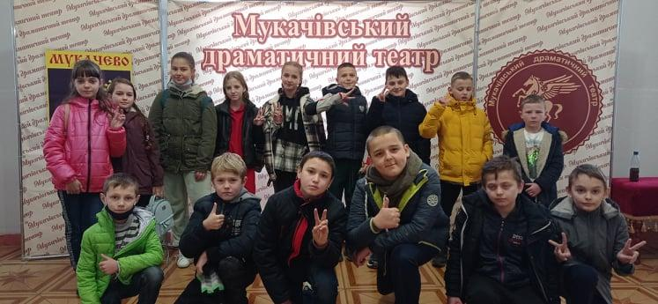
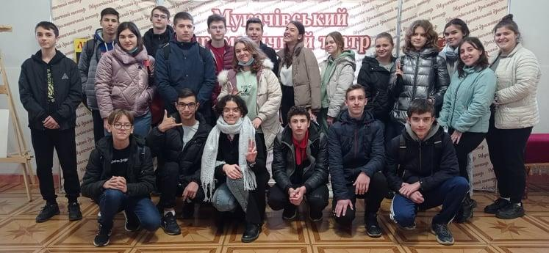
Ціннісне ставлення до мистецтва
Вистава «Всі миші люблять сир»
Вистава “Святий Мартин”
Вистава «Пригоди Нечупари»
Вистава «Кайдашева сім΄я»

Slide 30
Екскурсії
- до столиці України – Києва
до Будапешту -

Slide 31
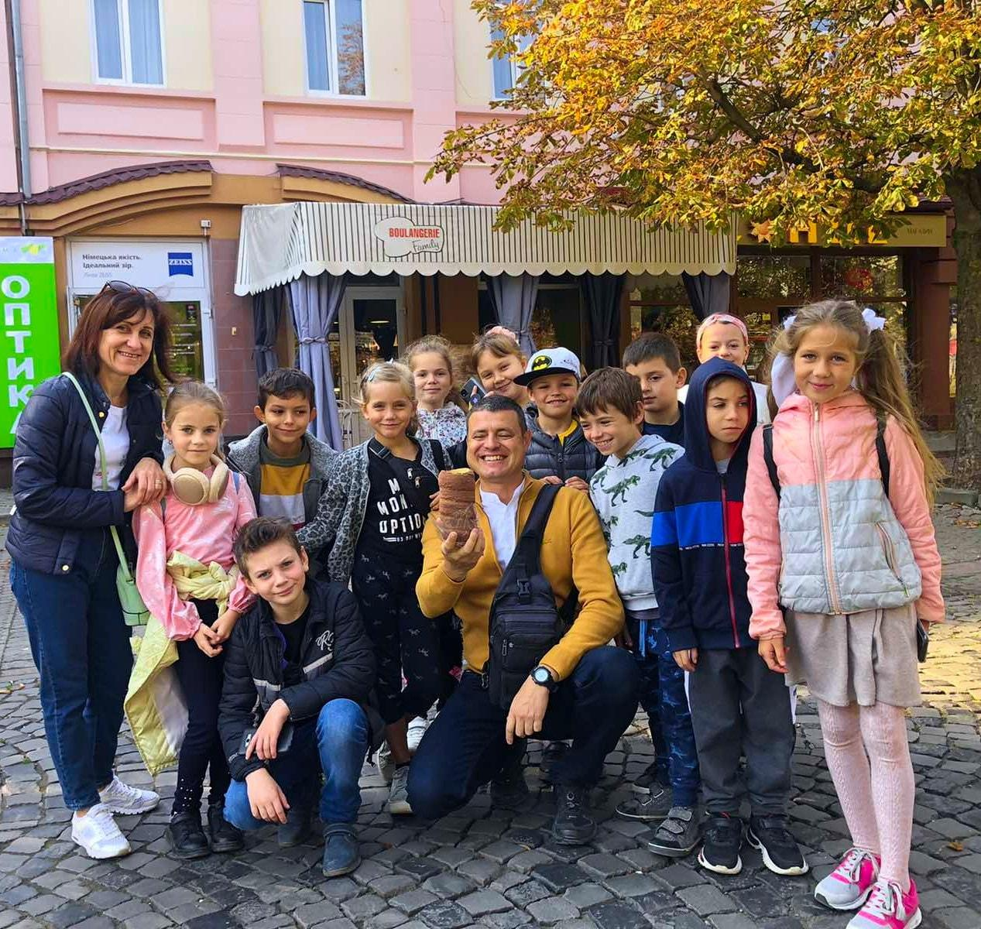
Екскурсії
- до замку «Паланок»
- Історичними пам'ятками Мукачева

Slide 32
Екскурсії
до меморіалу «Панорама Фесті»
мурали Мукачева

Slide 33
Екскурсії
Рафтинг Тисою
Оленяча ферма, страусина ферма та ранчо Хайленд

Slide 34
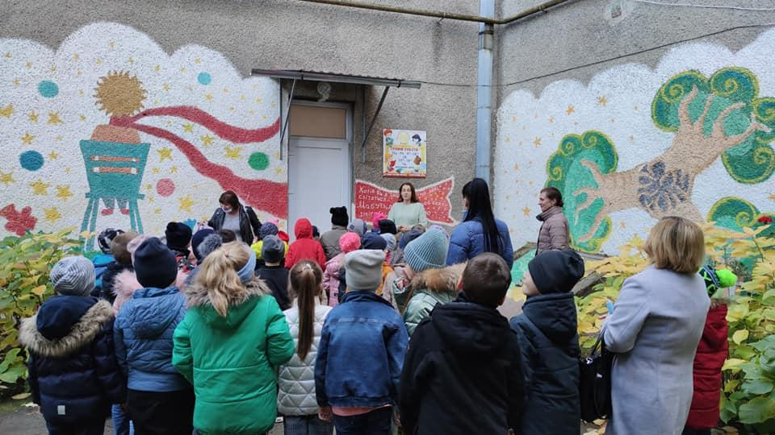
Екскурсії
Відкриття медіавіконця «ЧІЗ»
Мистецька пізнавальна екскурсія З “Чарівним ліхтариком”

Slide 35
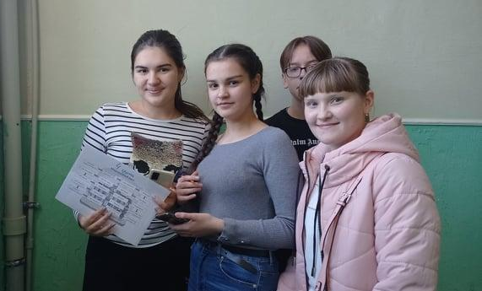
Ціннісне ставлення до себе
Всеукраїнська акція «16 днів проти насильства»

Slide 36
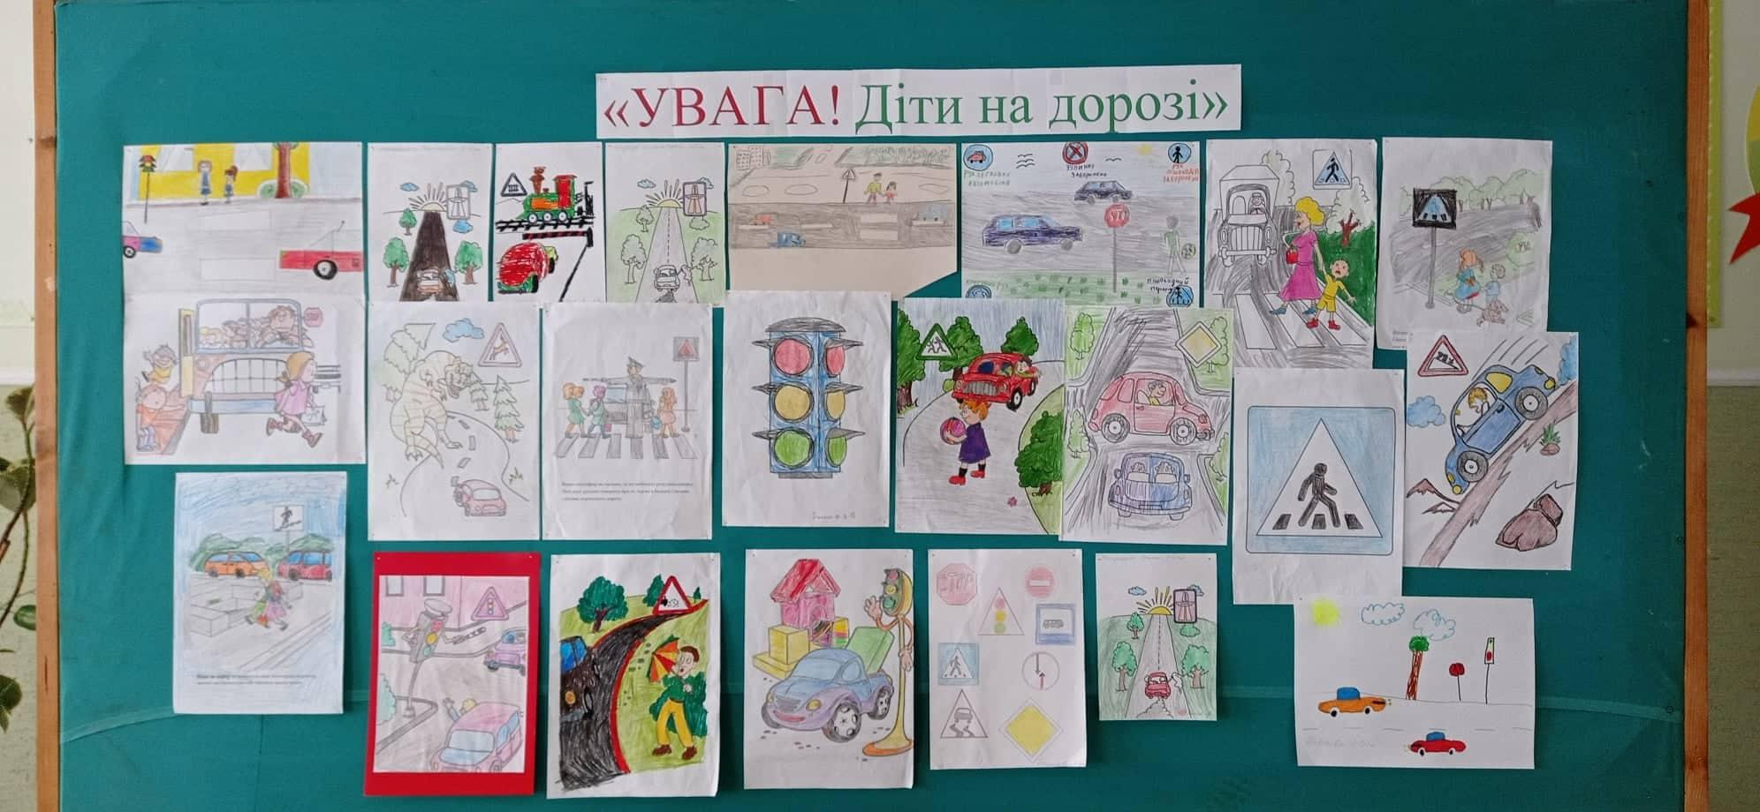
Ціннісне ставлення до себе
Всеукраїнський конкурс-рейд «Увага! Діти - на дорозі!»

Slide 37
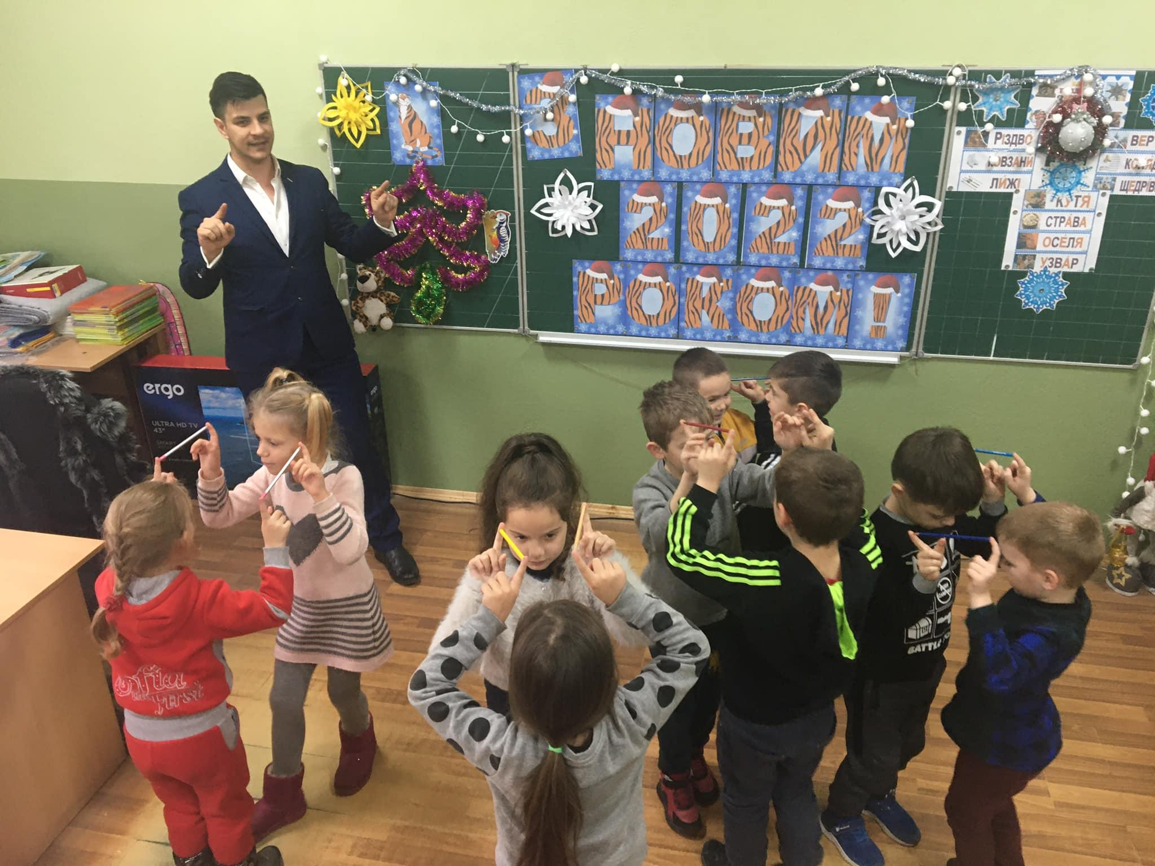
Ціннісне ставлення до себе
Тренінг для класних керівників «Насильство та його види»
Практичне заняття з командотворення

Slide 38
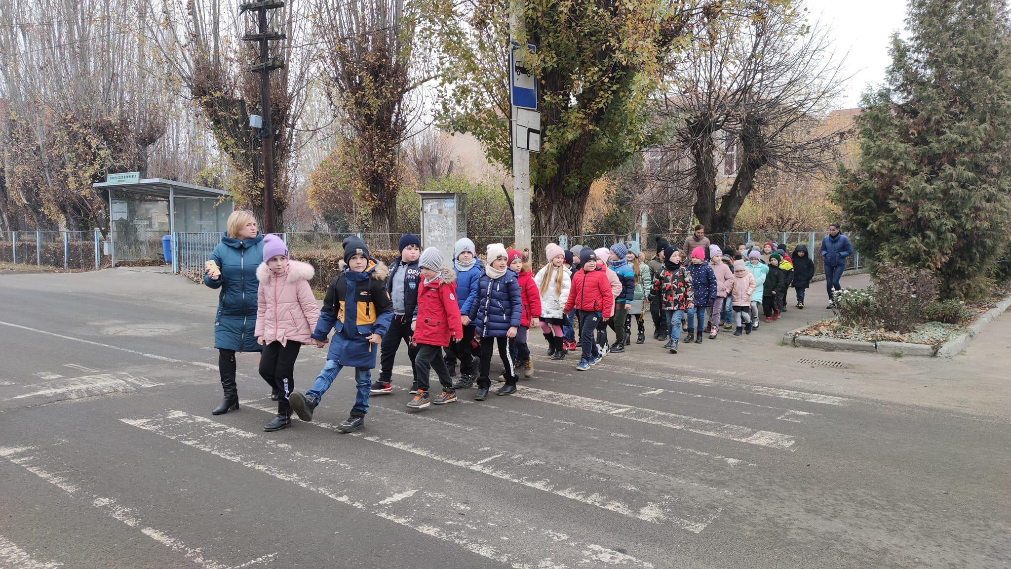
Ціннісне ставлення до себе
Тиждень безпеки дорожнього руху
Єдиний національний урок «Безпечна крана»

Slide 39
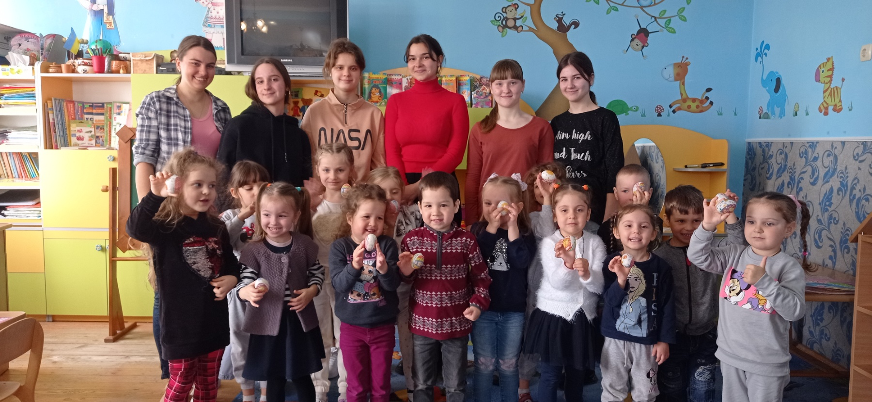
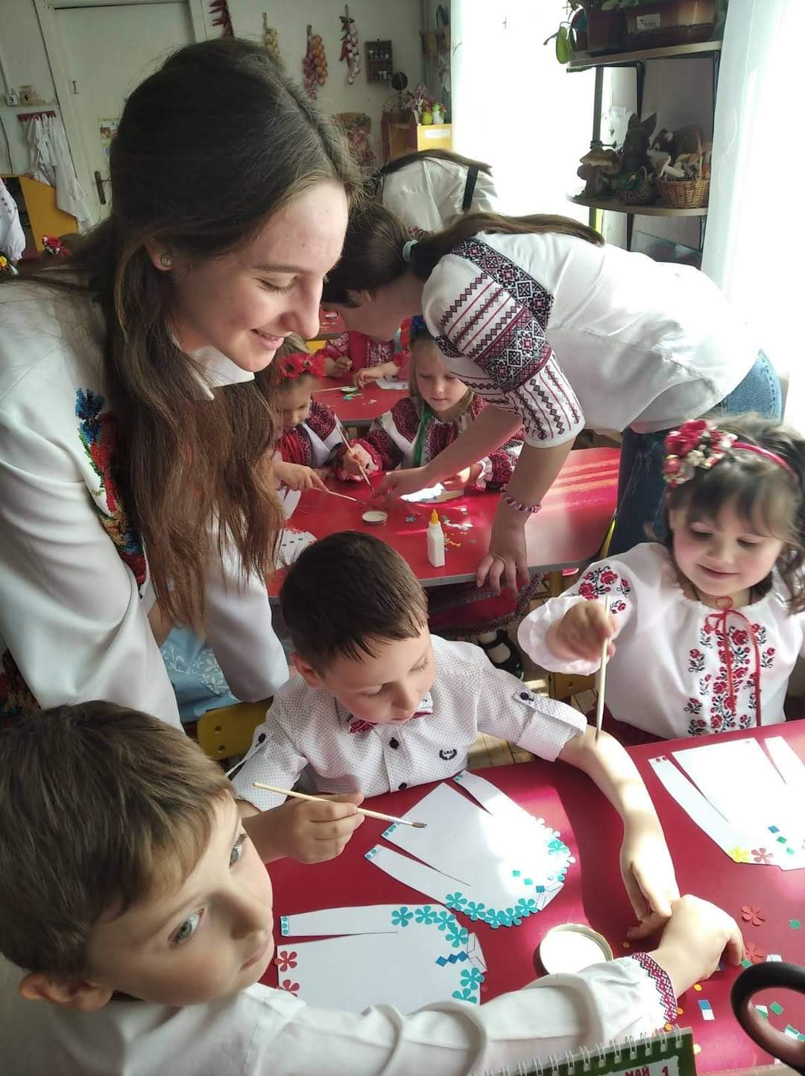
Ціннісне ставлення до себе
Майстер-клас з писанкарства для вихованців ДНЗ № 21
Майстер-клас до Дня вишиванки для вихованців ДНЗ № 25

Slide 40
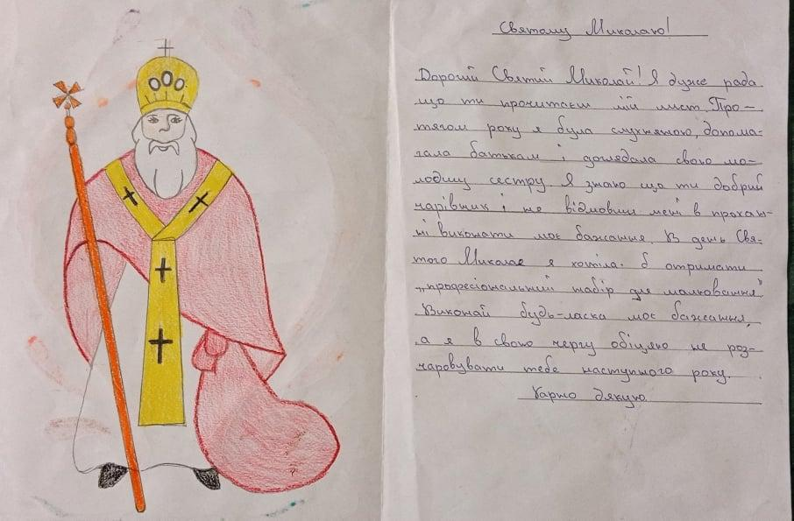
Благодійна діяльність:
Благодійна акція «Лист Святому Миколаю»

Slide 41
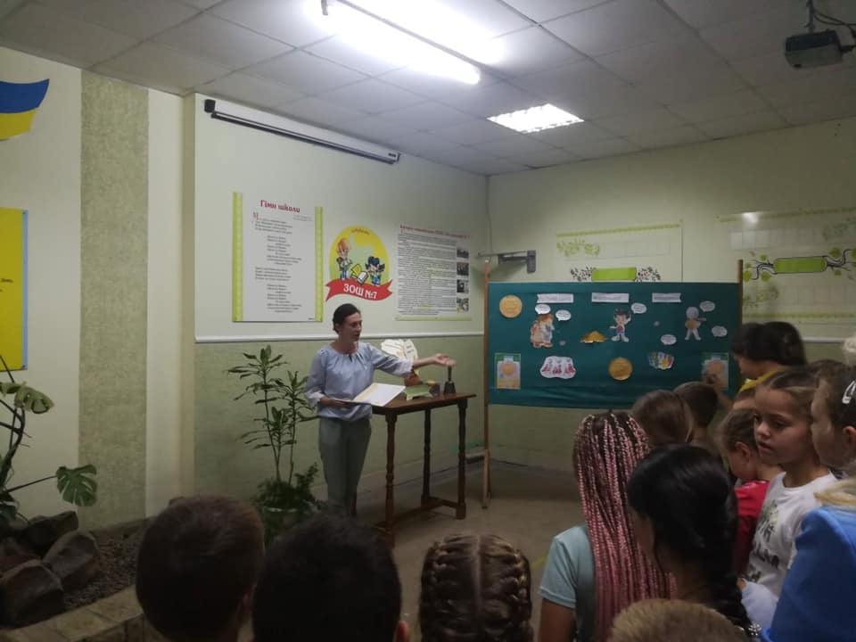
Благодійна діяльність:
Благодійна акція для онкохворих дітей

Slide 42
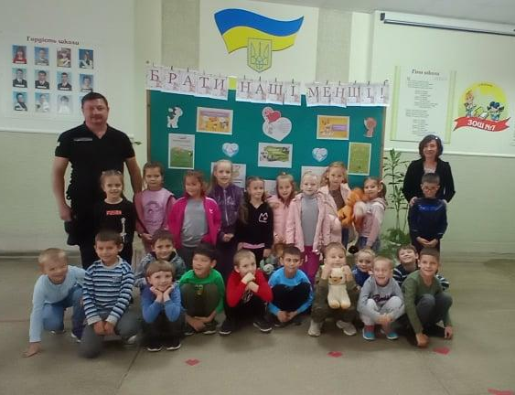
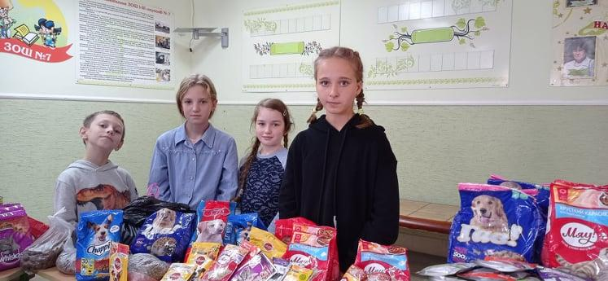
Благодійна діяльність:
Проєкт «Вертляві хвостики, що дарують радість»

Slide 43
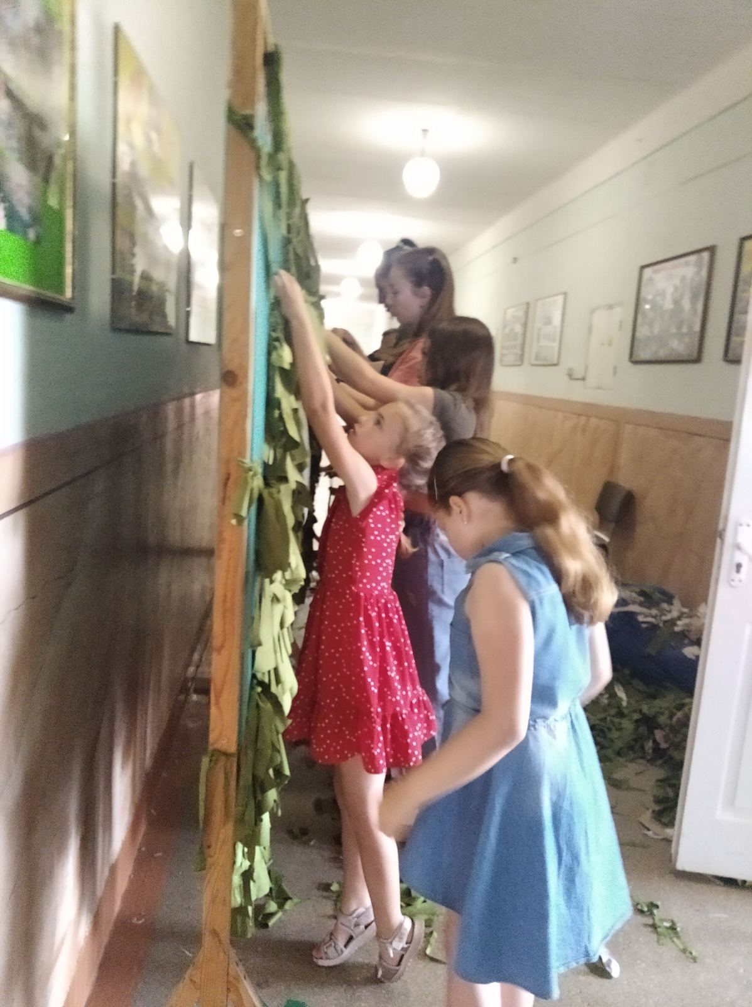
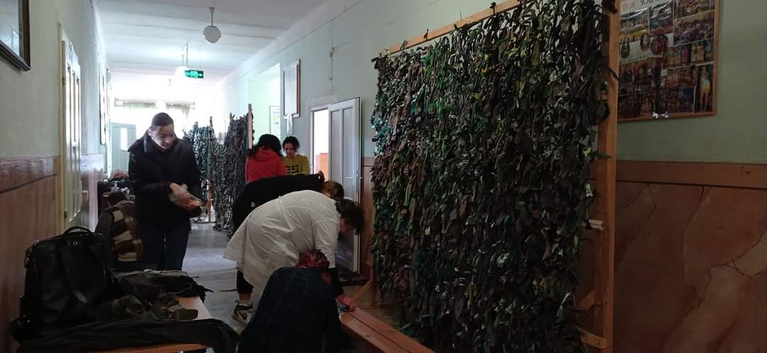
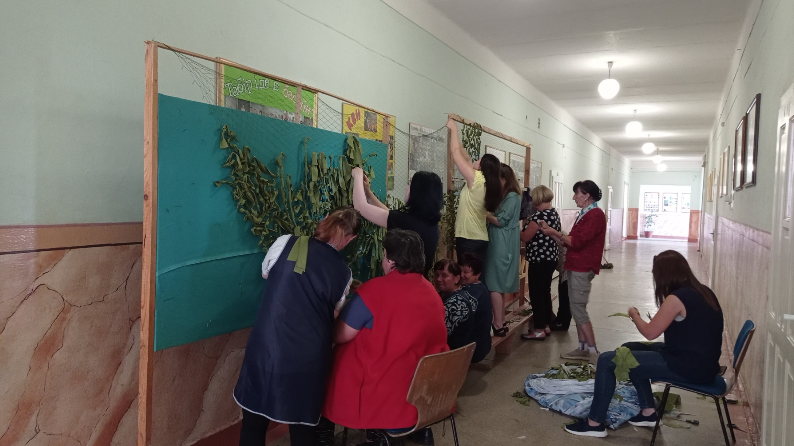
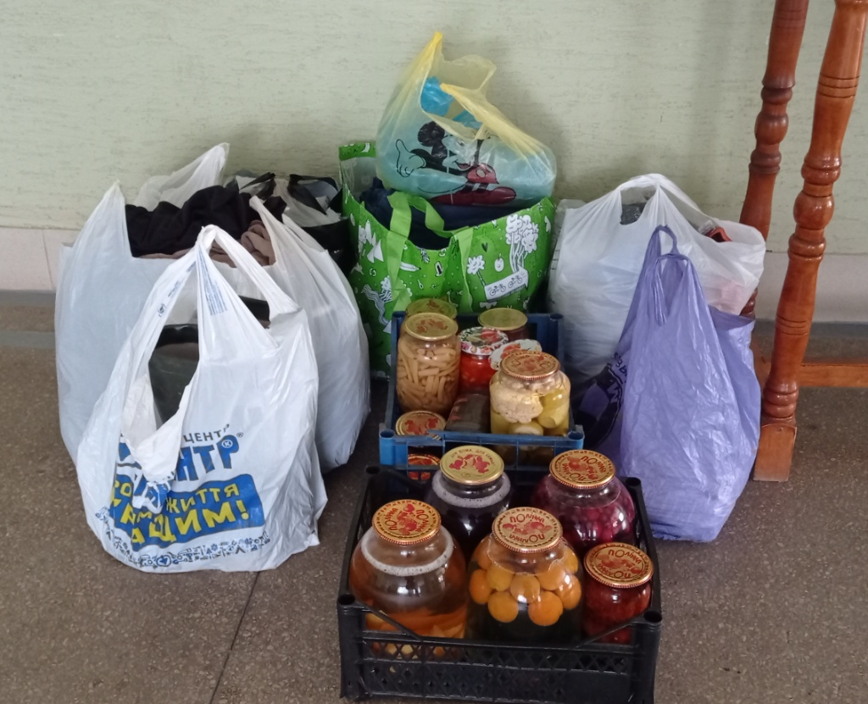
Розвиток волонтерського руху:

Slide 44
Дякую
за увагу!

